Slide 1
Ce verbe a-t-il un complément ?
La petite fabrique de grammaire
V. Ansart
St. Dégeorges
P. Sève
Notes:
LA PHRASE – Structure du groupe verbal
CE2 - Leçon 43 : Comment sont construites les briques du verbe ?
Certaines diapositives ont été dupliquées afin de scinder le commentaire du mode présentateur lorsque le propos est long. Cela vous permettra de poursuivre vos explications de manière plus fluide.

Slide 2

Dans la cour, des enfants jouent.
Une femme joue de la guitare.
Notes:
PHASE 1 – Enrôlement
« Qu’est-ce qu’on avait appris dans la leçon Joue-t-on avec sa santé comme on joue au foot ? »
Réponse attendue :
On avait appris que pour bien comprendre un verbe, il faut regarder ce qu’il y a autour, ici, dans la deuxième phrase, le de. Dans la deuxième phrase, il s’agit de jouer d’un instrument. Dans la première, il s’agit de s’amuser.
Annoncer : « Aujourd’hui, on va voir d’autres verbes. »

Slide 3

a - Yanis attrape.
b - Le petit cheval galope.
c - Le jeune enfant met.
d - L’élève a pris.
e – Ma sœur voyageait.
f – Paul a cassé.
g - Le blessé mourut.
h - Le chaton est né.
i – Paul a cassé un verre
Notes:
PHASE - 2 - Classement Identifier les phrases dont le groupe verbal est incomplet
« Aristobule a écrit ces huit phrases. Pensez-vous qu’Aristobule a fabriqué des phrases qui vont toutes bien ? »
Réponse attendue :
Il y a des phrases qui ne vont pas bien.
Différenciation
On peut demander aux élèves les plus fragiles de dessiner les scènes correspondant aux deux phrases suivantes :
a - Yanis attrape.
b – Le petit cheval galope.
Les élèves constateront que s’il est possible de dessiner la scène correspondant à la phrase b, il est en revanche impossible de dessiner l’autre. Ils justifieront cette impossibilité par le besoin de savoir ce que Yanis attrape.

Slide 4
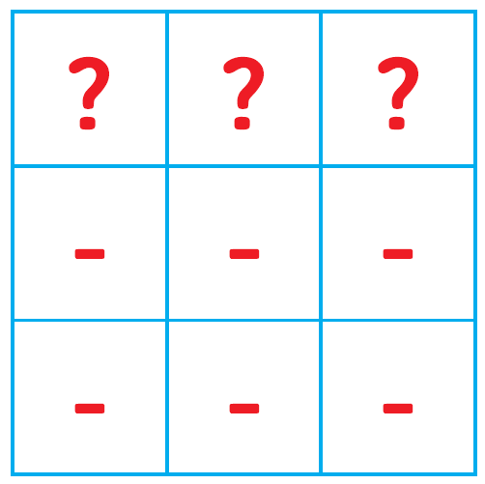
a - Yanis attrape.
b - Le petit cheval galope.
c - Le jeune enfant met.
d - L’élève a pris.
e – Ma sœur voyageait.
f – Paul a cassé.
g - Le blessé mourut.
h - Le chaton est né.
i – Paul a cassé un verre
Notes:
Distribuer les phrases et le tableau (cf. Fichier photocopiable) et donner la consigne : « Classez les phrases. Ne les recopiez pas, désignez-les par les lettres. »
Réponse attendue :
Voir diapositive suivante

Slide 5
Phrases qui vont bien | Phrases qui ne vont pas
b - Le petit cheval galope. e – Ma sœur voyageait. g - Le blessé mourut. h - Le chaton est né. i – Paul a cassé un verre. | a - Yanis attrape. c - Le jeune enfant met. d - L’élève a pris. f – Paul a cassé.
Notes:
PHASE 3 - Complètement Identifier les compléments du groupe verbal
« Pourquoi est-ce que la phrase Paul a cassé ne va pas alors que la phrase Paul a cassé un verre va bien ? »
Réponse attendue :
Dans la phrase Paul a cassé., on ne sait pas ce qu’il a cassé. Dans la phrase Paul a cassé un verre, on sait ce qu’il a cassé.
« Pourquoi est-ce que la phrase Le jeune enfant met ne va pas ? »
Réponse attendue :
La phrase ne va pas parce qu’elle ne dit pas ce que met l’enfant. Il manque un groupe nominal pour le dire.
« Et qu’est-ce qu’il peut mettre ? »
Réponses possibles :
Il met ses chaussures, son gouter dans son cartable, ses lunettes ou son pyjama…
Expliquer : « C’est bien le mot met qui ne va pas bien tout seul. On s’attend à ce qu’on dise aussi ce qui est mis. »

Slide 6
Phrases qui vont bien | Phrases qui ne vont pas
b - Le petit cheval galope. e – Ma sœur voyageait. g - Le blessé mourut. h - Le chaton est né. i – Paul a cassé un verre. | a - Yanis attrape. c - Le jeune enfant met. d - L’élève a pris. f – Paul a cassé.
Notes:
Donner la consigne : « Sur votre ardoise, complétez les phrases qui ne vont pas pour qu’elles aillent bien. »
Beaucoup de réponses possibles. En faire lire quelques-unes.

Slide 7
a - Yanis attrape une mouche.
c - Le jeune enfant met son pull.
d - L’élève a pris une tartine.
f – Paul a cassé un verre.
Notes:
« Et maintenant, ces phrases vont-elles bien ? »
Réponse attendue :
Oui, elles vont toutes bien.
Puis donner la consigne : « À l’oral, trouvez les briques de la phrase. »

Slide 8
a - Yanis attrape une mouche.
.

Slide 9
a - Yanis // attrape une mouche.
.

Slide 10
a - Yanis // attrape une mouche.
b - Le petit cheval galope.
.

Slide 11
a - Yanis // attrape une mouche.
b - Le petit cheval // galope.
.

Slide 12
a - Yanis // attrape une mouche.
b - Le petit cheval // galope.
c - Le jeune enfant met son pull.

Slide 13
a - Yanis // attrape une mouche.
b - Le petit cheval // galope.
c - Le jeune enfant // met son pull.

Slide 14
a - Yanis // attrape une mouche.
b - Le petit cheval // galope.
c - Le jeune enfant // met son pull.
d - L’élève a pris une tartine.

Slide 15
a - Yanis // attrape une mouche.
b - Le petit cheval // galope.
c - Le jeune enfant // met son pull.
d - L’élève // a pris une tartine.

Slide 16
a - Yanis // attrape une mouche.
b - Le petit cheval // galope.
c - Le jeune enfant // met son pull.
d - L’élève // a pris une tartine.
e – Ma sœur voyageait.

Slide 17
a - Yanis // attrape une mouche.
b - Le petit cheval // galope.
c - Le jeune enfant // met son pull.
d - L’élève // a pris une tartine.
e – Ma sœur // voyageait.

Slide 18
a - Yanis // attrape une mouche.
b - Le petit cheval // galope.
c - Le jeune enfant // met son pull.
d - L’élève // a pris une tartine.
e – Ma sœur // voyageait.
f – Paul a cassé un verre.

Slide 19
a - Yanis // attrape une mouche.
b - Le petit cheval // galope.
c - Le jeune enfant // met son pull.
d - L’élève // a pris une tartine.
e – Ma sœur // voyageait.
f – Paul // a cassé un verre.

Slide 20
a - Yanis // attrape une mouche.
b - Le petit cheval // galope.
c - Le jeune enfant // met son pull.
d - L’élève // a pris une tartine.
e – Ma sœur // voyageait.
f – Paul // a cassé un verre.
g - Le blessé mourut.

Slide 21
a - Yanis // attrape une mouche.
b - Le petit cheval // galope.
c - Le jeune enfant // met son pull.
d - L’élève // a pris une tartine.
e – Ma sœur // voyageait.
f – Paul // a cassé un verre.
g - Le blessé // mourut.

Slide 22
a - Yanis // attrape une mouche.
b - Le petit cheval // galope.
c - Le jeune enfant // met son pull.
d - L’élève // a pris une tartine.
e – Ma sœur // voyageait.
f – Paul // a cassé un verre.
g - Le blessé // mourut.
h - Le chaton est né.

Slide 23
a - Yanis // attrape une mouche.
b - Le petit cheval // galope.
c - Le jeune enfant // met son pull.
d - L’élève // a pris une tartine.
e – Ma sœur // voyageait.
f – Paul // a cassé un verre.
g - Le blessé // mourut.
h - Le chaton // est né.
Notes:
Expliquer : « Certains verbes peuvent aller tout seuls. Par exemple : galoper, voyager, mourir, naitre. D’autres verbes demandent quelque chose. Ce quelque chose, on l’appelle complément parce qu’il complète la brique du verbe, comme on complète une équipe de foot. Avec ces verbes comme casser, attraper, mettre, prendre… il faut ajouter un groupe du nom pour que la brique du verbe soit complète. Parfois, on simplifie un peu la façon d’en parler, on dit : ‘complément du verbe’. »

Slide 24

Notes:
Revenir sur les remarques de la phase d’enrôlement et les valider ou pas.
Reformuler avec les élèves ce qu’on a appris.
Dans la leçon Ce verbe a-t-il un complément ? on a vu que certains verbes avaient besoin de compléments.
Ces compléments du verbe appartiennent à la brique du verbe.
D’autres verbes n’ont pas besoin de compléments.

Slide 25
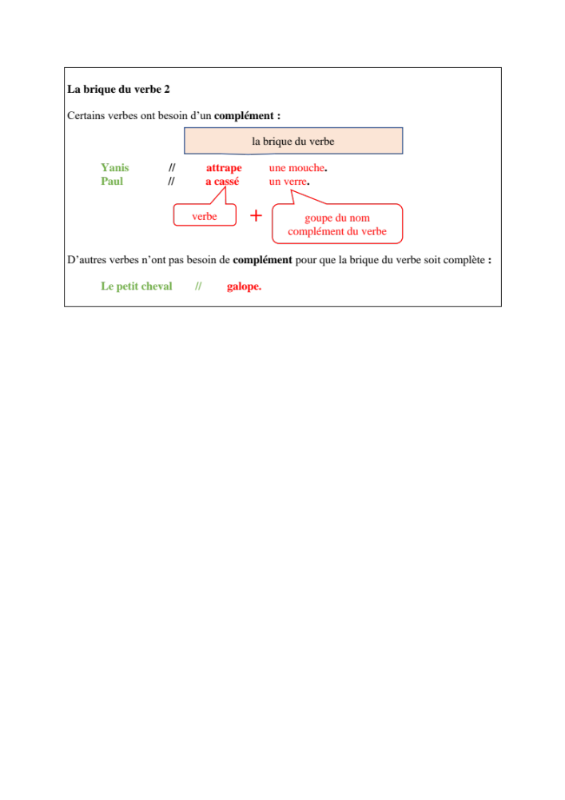
Notes:
Distribuer la trace écrite (cf. Fiche photocopiable) et préciser :
« Avec votre crayon vert, soulignez les briques-sujets.
Avec votre crayon rouge, soulignez les briques du verbe et ce qui est écrit dans les bulles. Coloriez légèrement l’étiquette. »

Slide 26
As-tu bien compris ?

Slide 27
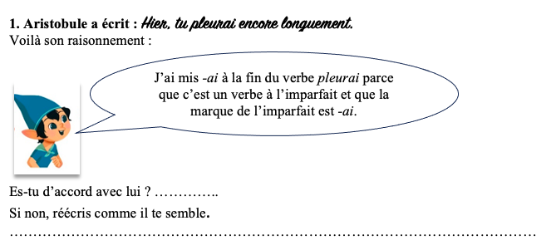

Slide 28
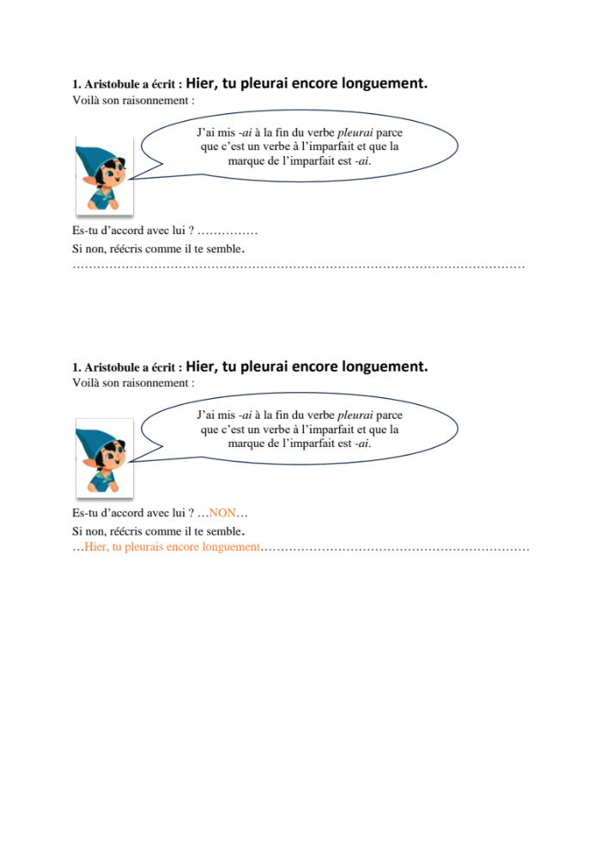
Notes:
Aristobule a raison : c’est bien un verbe à l’imparfait (fait situé dans le passé de celui qui raconte) et la marque de l’imparfait est bien -ai pour la personne 2. Là où Aristobule se trompe, c’est qu’il a oublié la marque de la personne 2 : pleurai prend donc un -s et s’écrit donc pleurais.

Slide 29
2. À partir des phrases suivantes, complète le tableau suivant :
Sam trouvera le trésor !
Ta sœur devient une grande danseuse.
Il vivra.
Il ajoute du sucre.
Mes parents se réveillent.
Les élèves de CM2 accompagneront les élèves de maternelle.
L’autruche ne vole pas.
Les enfants s’assoient en silence.
Verbes qui n’ont pas besoin d’un complément | Verbes qui ont besoin d’un complément
……………………………………………………………………… ……………………………………………………………………… ……………………………………………………………………… ……………………………………………………………………… | ……………………………………………………………………… ……………………………………………………………………… ……………………………………………………………………… ………………………………………………………………………

Slide 30
2. À partir des phrases suivantes, complète le tableau suivant :
Sam trouvera le trésor !
Ta sœur devient une grande danseuse.
Il vivra.
Il ajoute du sucre.
Mes parents se réveillent.
Les élèves de CM2 accompagneront les élèves de maternelle.
L’autruche ne vole pas.
Les enfants s’assoient en silence.
Verbes qui n’ont pas besoin d’un complément | Verbes qui ont besoin d’un complément
………………vivra……………………………………………… ………………se réveillent…………………………………… ………………volent……………………………… ………………s’assoient………………………………………… | ………trouvera le trésor……………………………… ………devient une grande danseuse……………… ………ajoute du sucre…………………………………… ……accompagneront les élèves de Maternelle
Notes:
Les élèves peuvent compléter le tableau soit avec le verbe conjugué, soit avec le verbe à l’infinitif. Ils peuvent aussi ajouter ou pas le complément.
Demander aux élèves de repérer les briques-sujets et les briques du verbe.
Certains élèves proposeront de mettre s’assoient dans la deuxième colonne (s’assoient en silence). Revenir alors à la possibilité de produire la phrase Les enfants s’assoient.
Certains élèves proposeront de mettre volent dans la seconde colonne (ne volent pas). Revenir alors à l’analyse d’une phrase négative et à la phrase affirmative Les pigeons volent.

Slide 31
3. Dictée
Notes:
De nombreuses roses sauvages décoraient la table.

Slide 32
3. Dictée
De nombreuses roses sauvages décoraient la table.

